Slide 1



ДЕНЕ ШЫНЫҚТЫРУ ПӘНІ МҰҒАЛІМІНІҢ ПОРТФОЛИОСЫ

Slide 2
Мұғалім портфолиосының құрылымы: І Титул парағы; 1. Кіріспе бөлім –«№30 Жалпы орта білім беру мектебі» 2. Анкеталық мәліметтер 3. Өзіндік білім жетілдіру жоспары ІІ Негізгі бөлім 4.Мақсат міндеттер 5. Педагогикалық ұстанымы 6. Басылымда, жинақтарда жарық көрген мақалалары; 7. Семинар, конференцияларда өткізілген ашық сабақ, сыныптан тыс іс-шара материалдары; 8. Мектепішілік жасалынған іс шаралардан көріністер 9«Менің жетістіктерім» 10. Мақтау қағаздары мен дипломдар; 11.Сертификаттар мен анықтамалар.

Slide 3


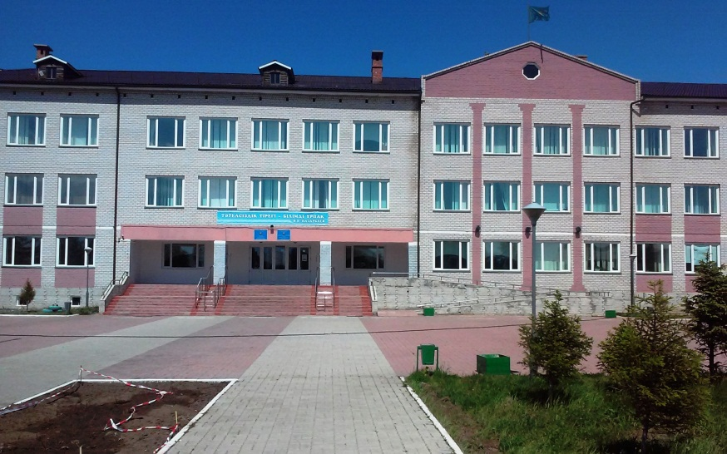
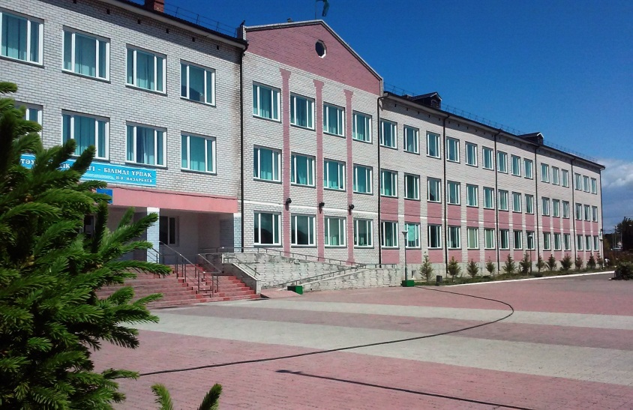

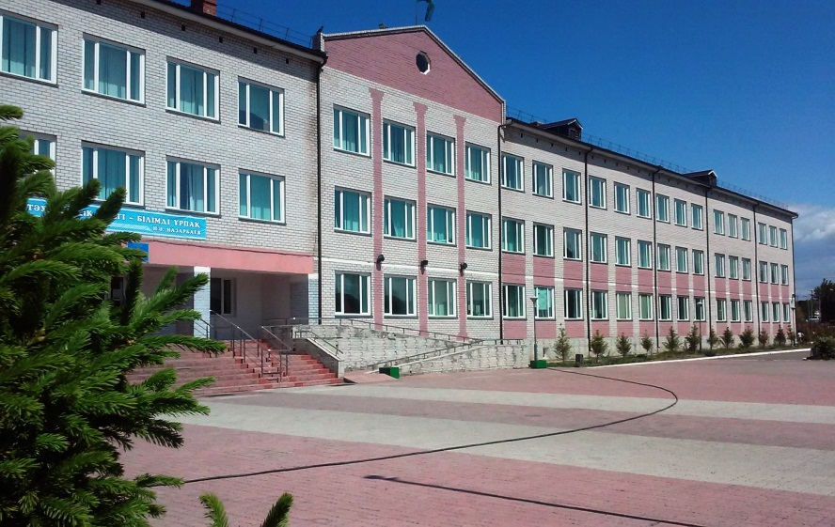
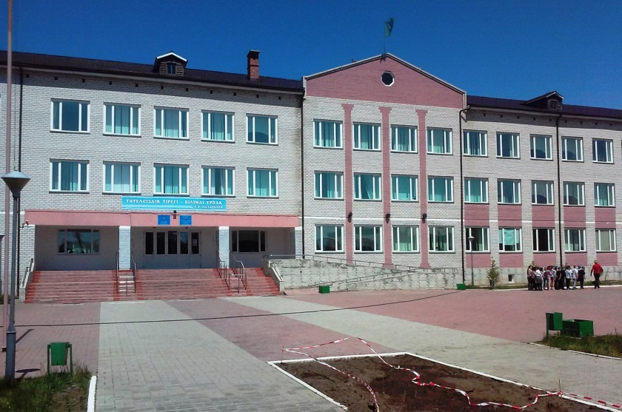
Павлодар қаласы №30 жалпы орта білім беру мектебі
х

Slide 4
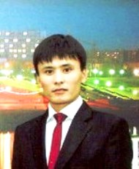
Машимов Бауржан Шарафатұлы
Туған жылы: 09.09.1985 жыл
Білімі: Жоғары
Қашан қайда бітірді: Павлодар мемлекеттік педагогикалық институты 2007 жыл
Мамандығы: Алғашқы әскери дайындық және дене шынықтыру мұғалімі
Еңбек өтілі: 8,5 жыл
Біліктілігін көтеру курсы: «сертификат» Қазақстан Республикасының педагог кадрларының біліктілігін арттырудың деңгейлі бағдарламалары аясында үшінші (базалық) деңгейлі бағдарламасы бойынша мұғалімдерді оқыту курсын аяқтады

Slide 5
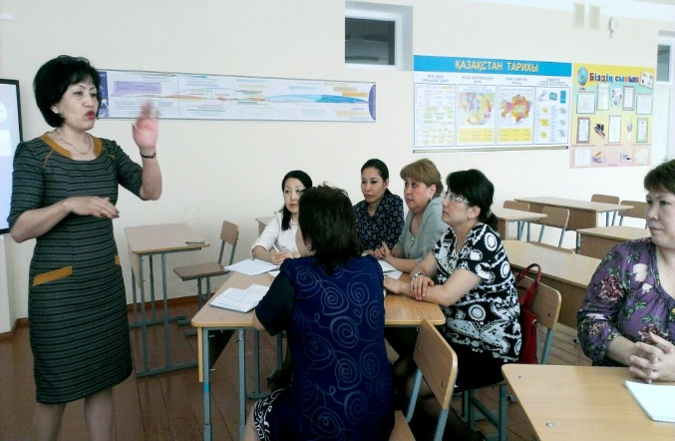
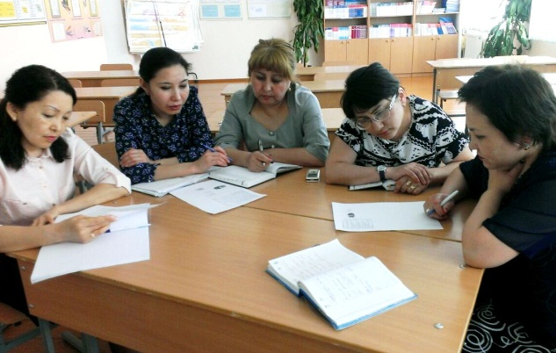
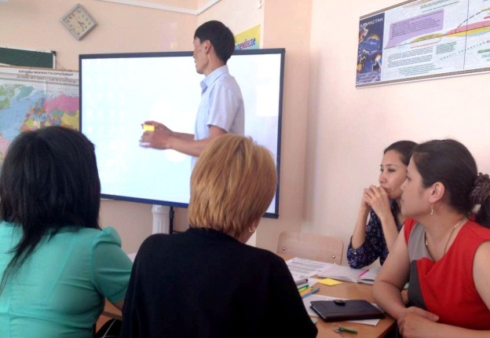
Ө з і н д і к б і л і м ж е т і л д і р у ж о с п а р ы .
Әр оқушының өзінің білімі мен тәрбиелік деңгейін анықтап, оны әрі қарай шыңдап, бүгінгі заман талабына сай етіп, жаңа жолға бағыттау.

Slide 6

Мақсаты 1.Оқушыларды жалпы дамыту жаттығулары арқылы әр түрлі қимыл қозғалысқа үйрету; 2.Физикалық қимыл – қозғалысын жетілдіре отыра, спортқа деген талпыныс құштарлығын арттыру. 3.Үйрене, нығайта және алған білімін мегере білген оқушының денсаулығын белгілі бір жүктеме жаттығулар көмегімен қалыптастыру; Міндеті: Өз алдына шұғылдануға қажеттілігі мен қабілеттілігін арттыру. Жаттығулардың тәрбиелік және қауіпсіздік мәніне назар аударту.

Slide 7


Болмасаңда ұқсап бақ, бір ғалымды көрсеңіз. Ондай болмақ қайда деп Айтпа ғылым сүйсеңіз
П е д а г о г и к а л ы қ ұ с т а н ы м ы:

Slide 8

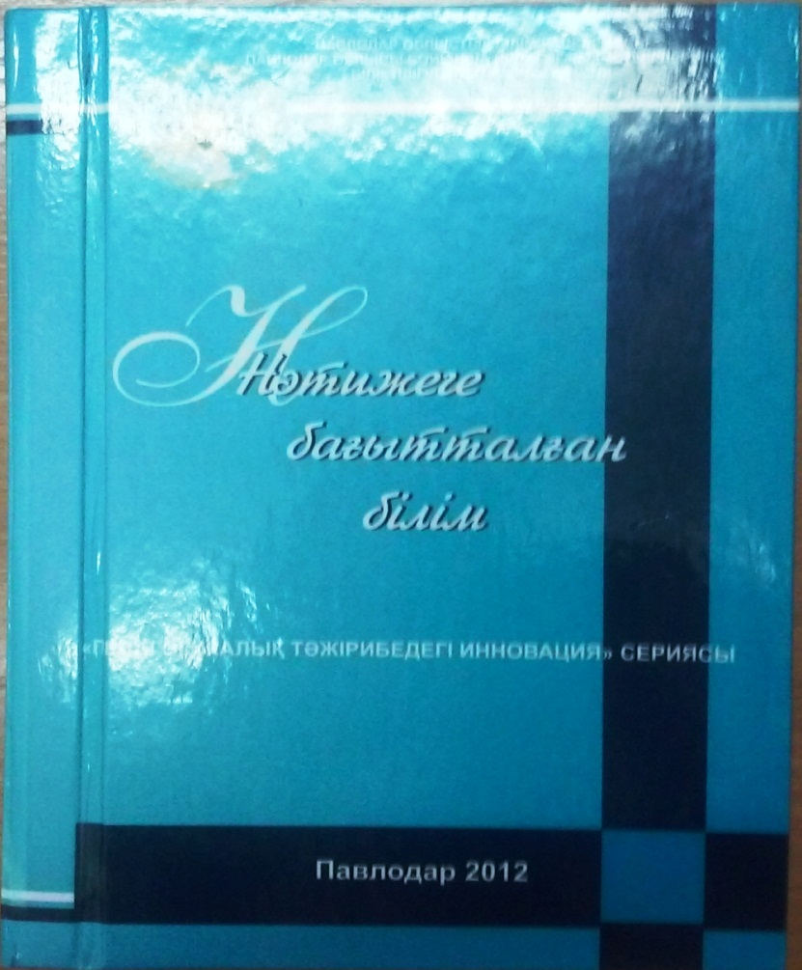
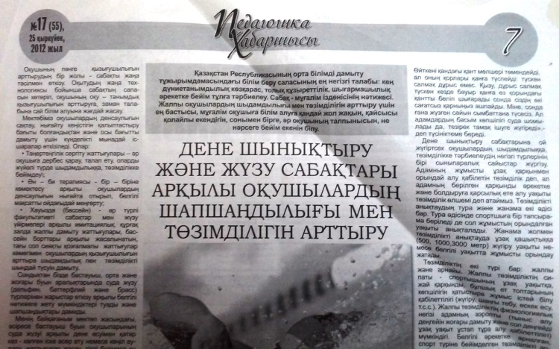
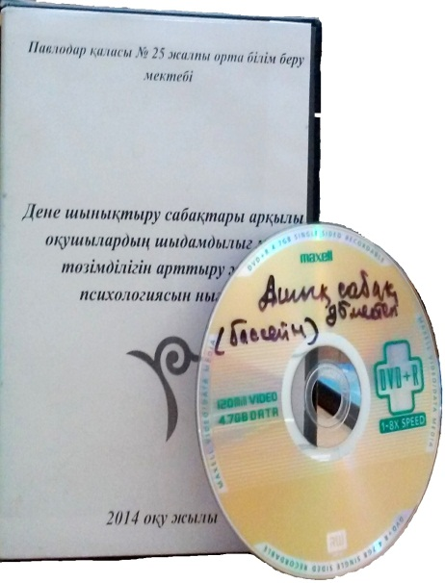
Басылымда, жинақтарда жарық көрген мақалалары

Slide 9

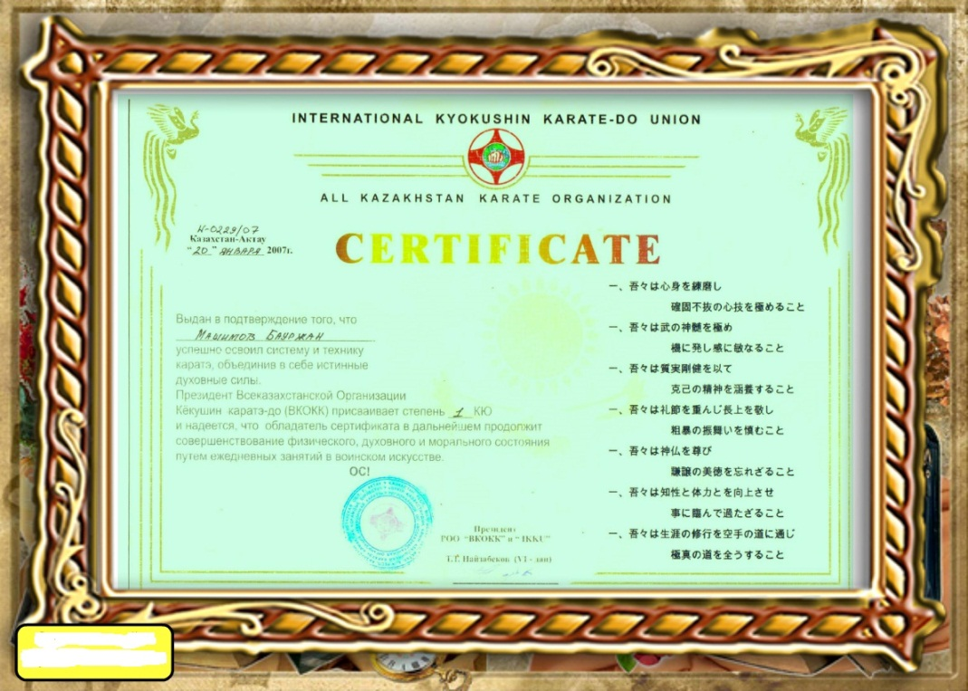
Кекушинкай каратэ – до спорт түрінен спорт шеберінің кандидаты 1 кю

Slide 10

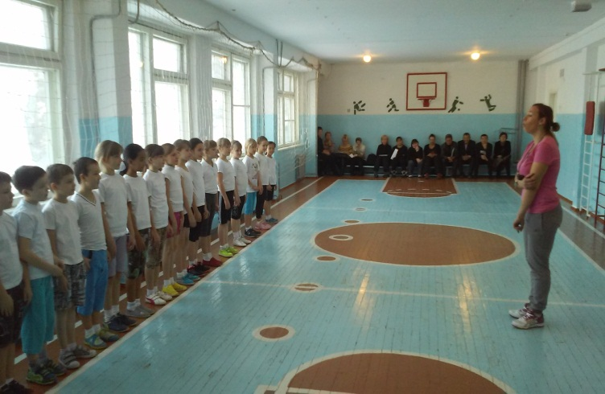
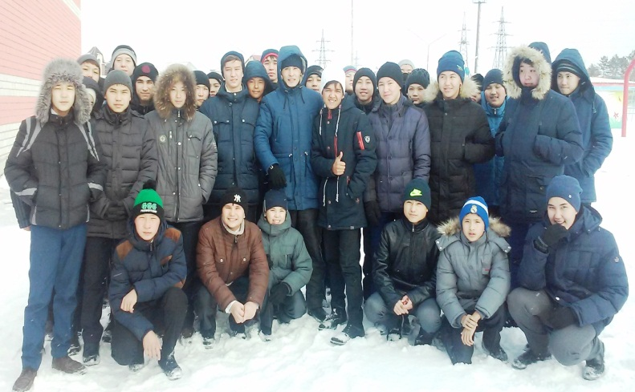
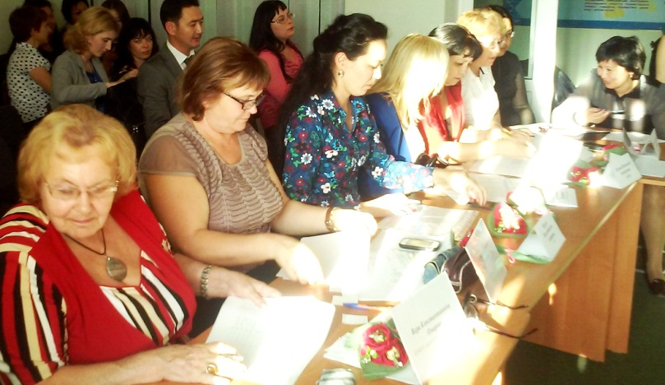
Қалалық ашық сабақ семинарлардан көрініс
Семинар, конференцияларда өткізілген ашық сабақ, сыныптан тыс іс-шара материалдары
Денсаулық күні
2015-2016 ұстаздар арасында жыл мұғалімі жарысынан көрініс

Slide 11
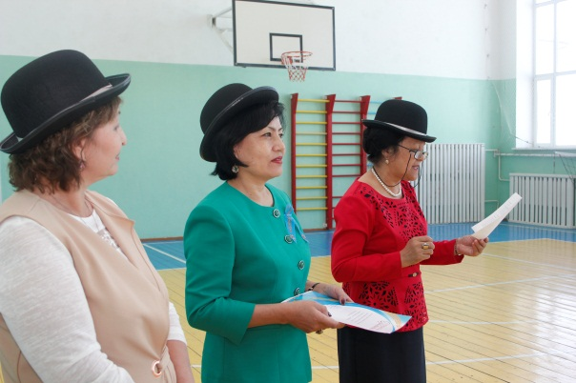
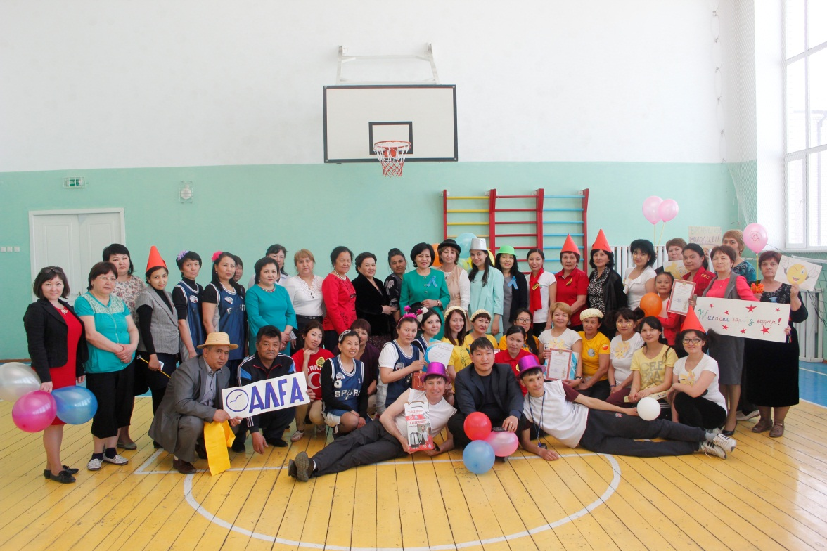
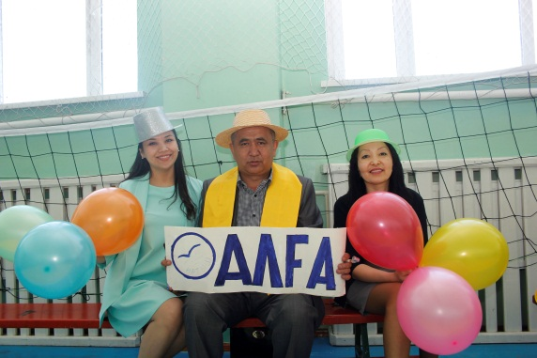
Мектепішілік жасалынған іс шаралардан көріністер

Slide 12
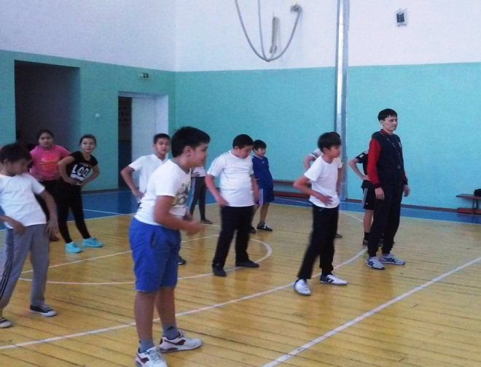
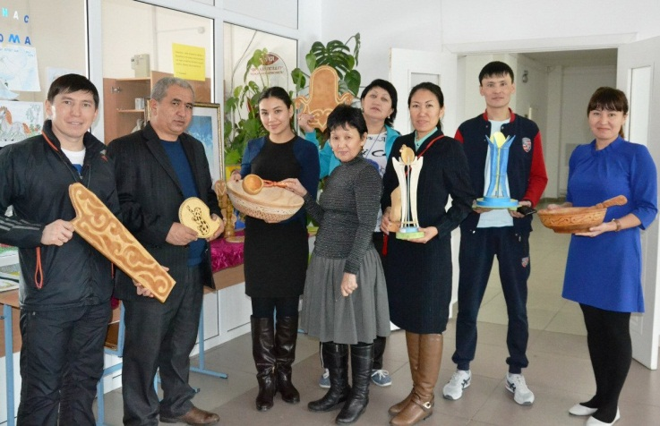
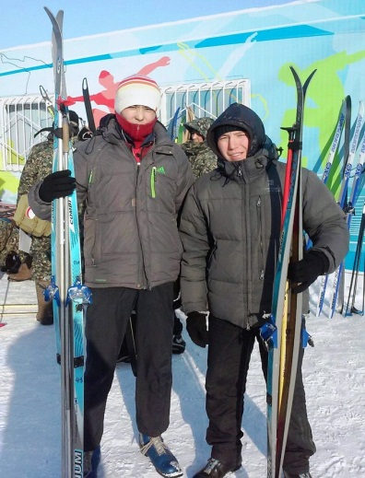
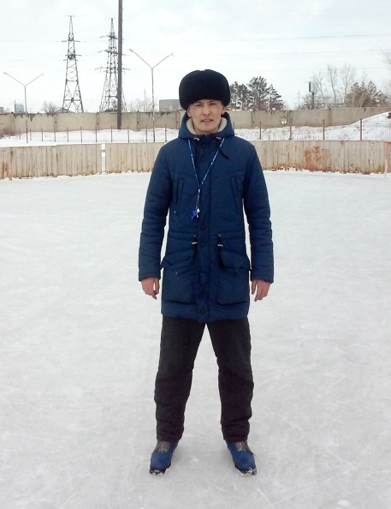
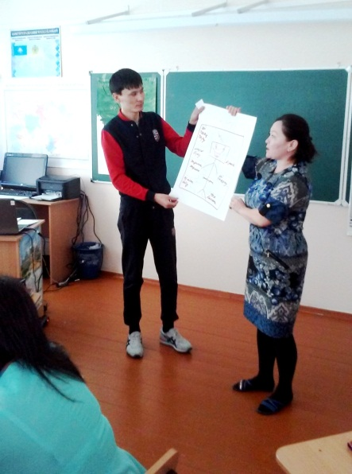
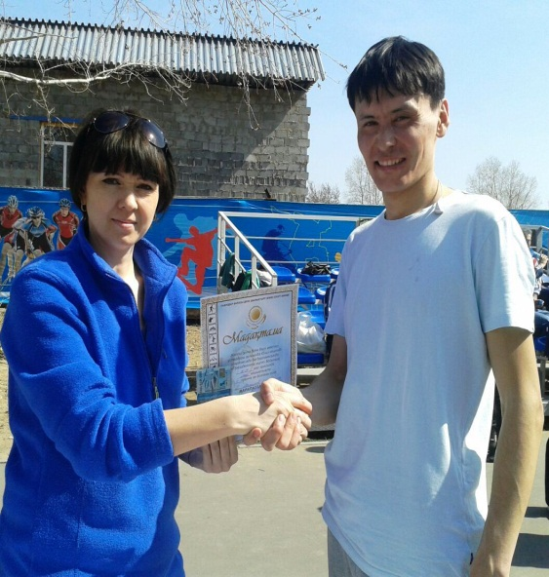
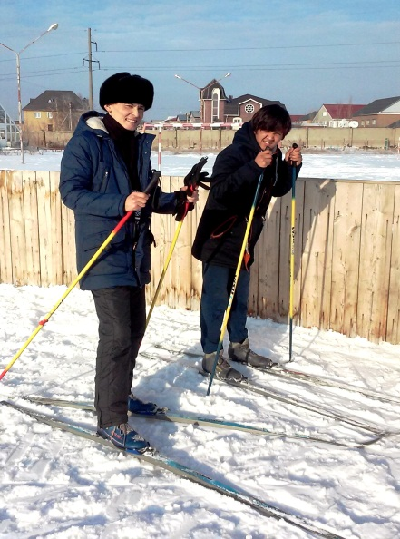

Slide 13
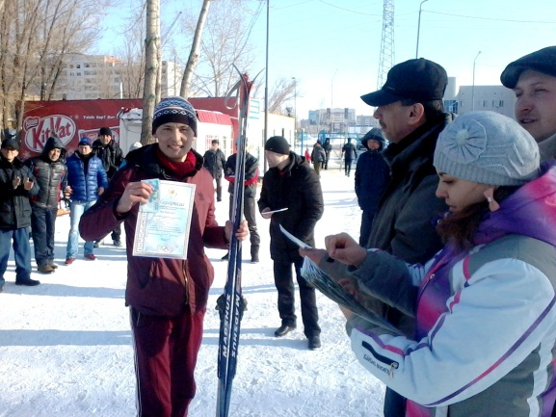
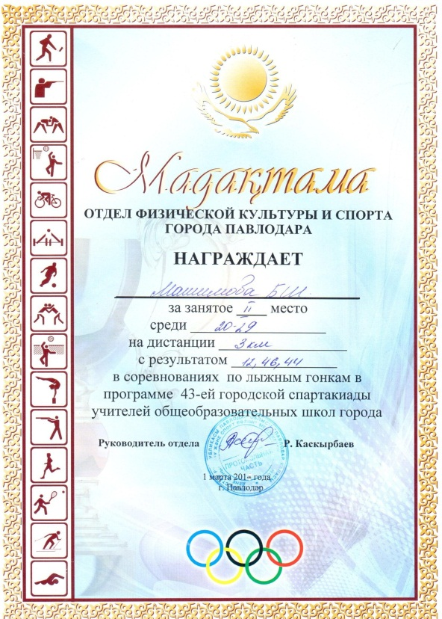
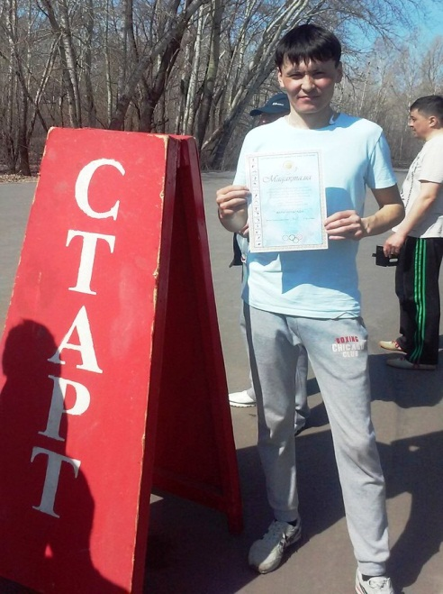
Қаладық ұстаздар арасында шаңғы жарысынан ІІ- орын
Ж е т і с т і к т е р
Қаладық ұстаздар арасында жеңіл атлетикадан жарысынан ІІ- орын

Slide 14
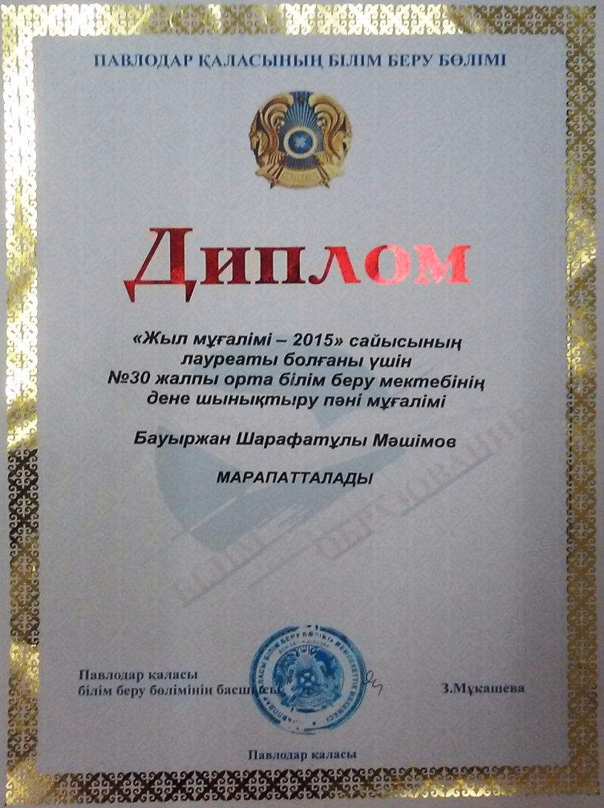
ДИПЛОМ «Жыл мұғалімі – 2015» сайысының лауреаты болғаны үшін №30 жалпы орта білім беру мектебінің дене шынықтыру пәні мұғалімі
ПАВЛОДАР ҚАЛАСЫНЫҢ БІЛІМ БЕРУ БӨЛІМІ

Slide 15
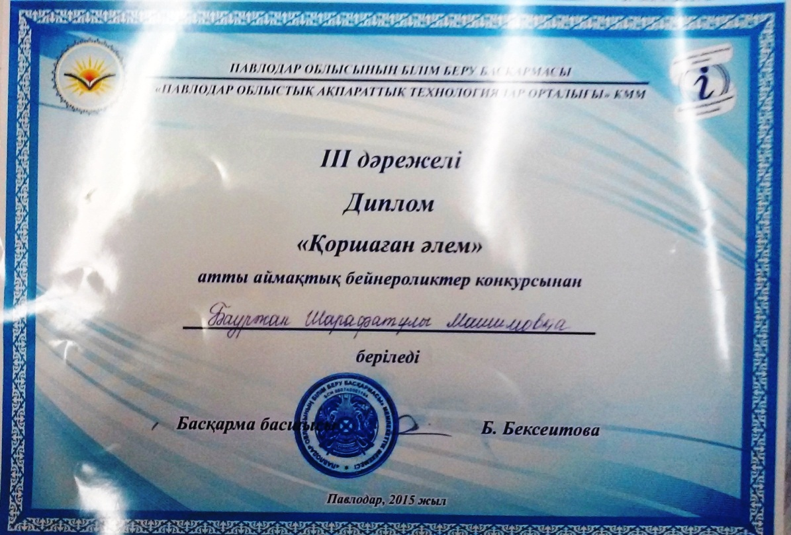

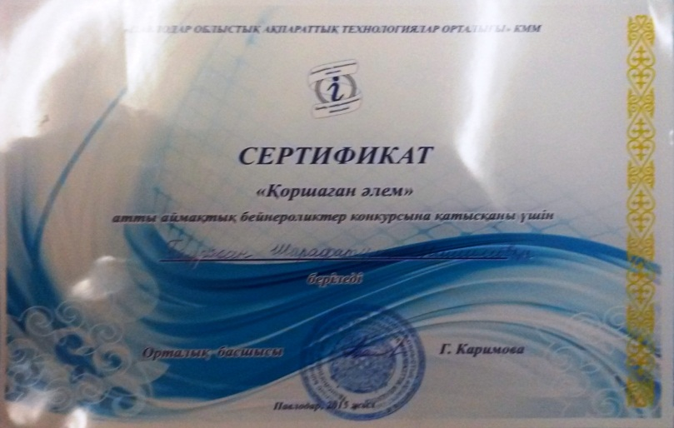
ДИПЛОМ ІІІ дәрежелі «Қоршаған әлем»атты аймақтық бенероликтер конкурсынан
ПАВЛОДАР ОБЛЫСЫ БІЛІМ БЕРУ БАСҚАРМАСЫ Павлодар облыстық ақпараттық технологиялар орталығы

